Slide 1


Universidad Nacional de Ingeniería
Facultad de Ingeniería industrial y de Sistemas
Docente : Mg. Córdova Neri, Teodoro L.
Laboratorio
Taller de Dinámica
http://matema.ujaen.es/jnavas/web_master/archivos/curso14_15/GuiadelUsuario%20vensim.pdf

Slide 2


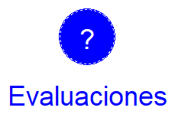
Objetivo
Aplicar la teoría de arrays Unidimensionales y Bidimensionales que optimicen el uso de variables simples
I.- Arreglos Unidimensionales.-
se caracterizan por tener un nombre y posiciones donde se almacena cada elemento, al usar su usando un índice o posición
Por teoría: variable simple
En Stella n oración: vector
:
Dats reales Almacenar n dato almacenar n datos en el vector
en variable simple
Si se dispone desea procesar 1000 datos mas en variables simples , tendrá mucha dificultad, motivo por la c al se usa vectores para una mejor calidad en el almacenamiento de datos
Obs.- el vector tendrá un nombre disico (ejemplo: Evaluacioes ) y un nombre lógico(notas), donde se define su longitud y es donde se define los indeices por su nombre, pueden ser números o etras o cadenas.
longitud ,
valor | dice
123 | [0]
111 | [1]
122 | [2]
113 | [3]
124 | [4]
256 | [5]

Slide 3
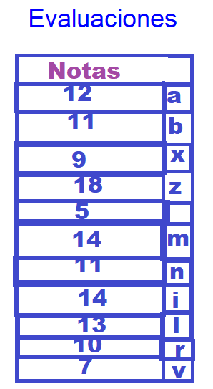
teoria
Nombre físico
Nombre lógico
Técnica: stella
Elementos
Índices

Slide 4
Ejemplo.- uina institución educativa procesa sus notas de sus n alumnos empiricamenet, diseñar un programa que permite crear un modelo dinamico usandp tenica de vectores para almacenar las n notas de la institución y luego:
I.- Usando variables simples:
1.- almacenar las n notas
2.- buscar la menor y la mayo nota vecores-matriz-ok.STM
3.- obtener el promedio
4.- si el promedio es mayor a 10 entonces enviar un mensaje de “Probado ” almacenar la nota mínima y la máxima en un vector “mMnMax[]”
5.- si el ppomedio es <= 10 , almacenar en una estructura , donde uid pueda cambir lanota
I.- Usando estructura Vector
Hacer las consultas del caso I
Solución
1.- crar n variables simples en stella., use simbolo conversor y dándole un nombre de cada lumbren=4

Slide 5
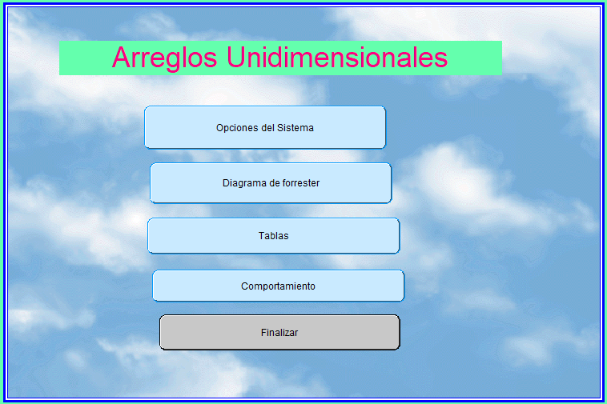

Slide 6
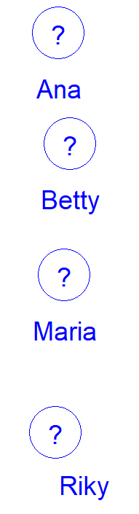
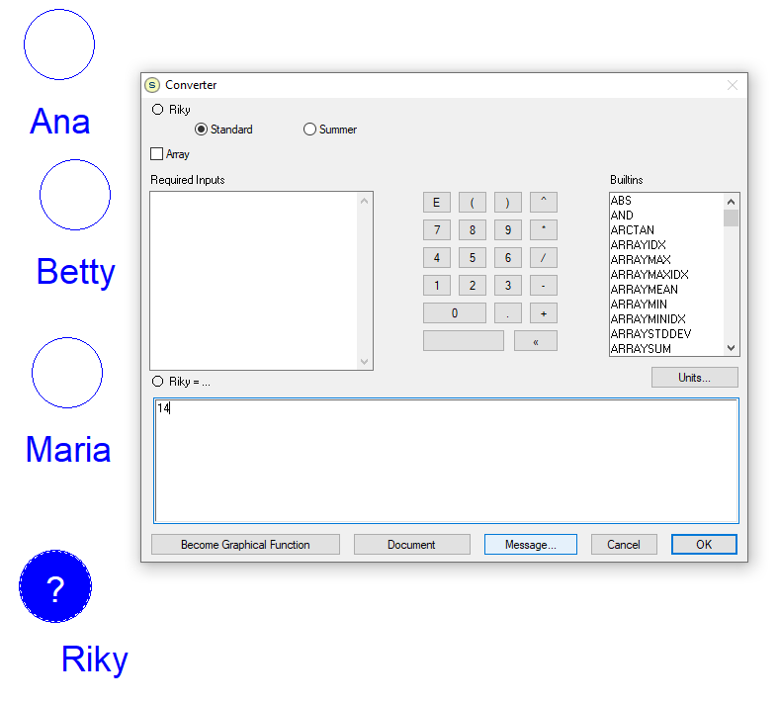
Paso1
Definición de variables
Simples paso 2 : lectura de notas .- hacer doble clik en cada aroab eingrasra nota , atl como se ilustra en lasigte figura
lectura

Slide 7
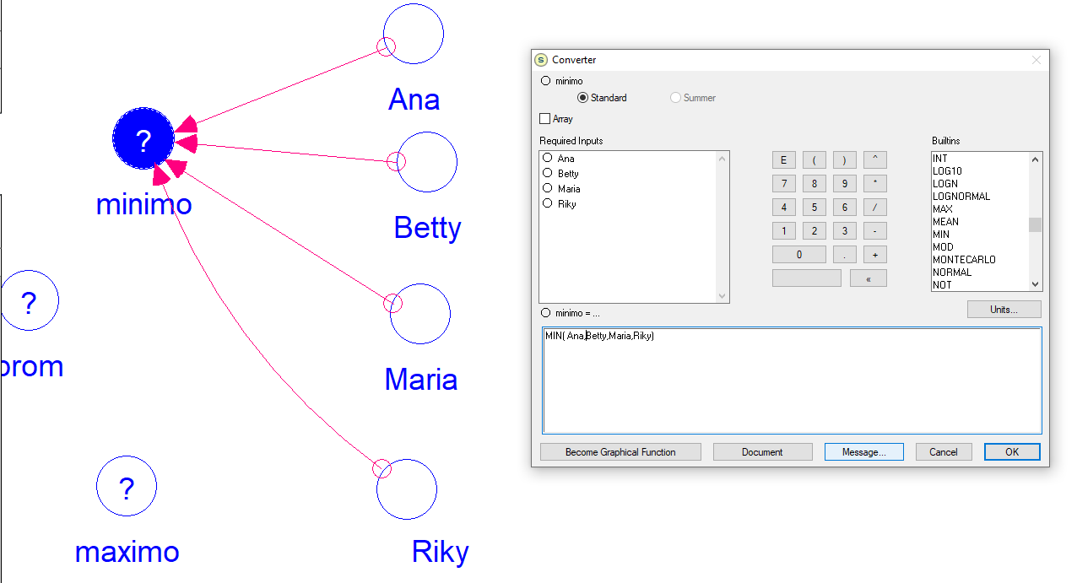
Paso3
Crear 3 variables simples: Minim, máximo, prom
Use función MIN() para variables y calcule menor notas

Slide 8
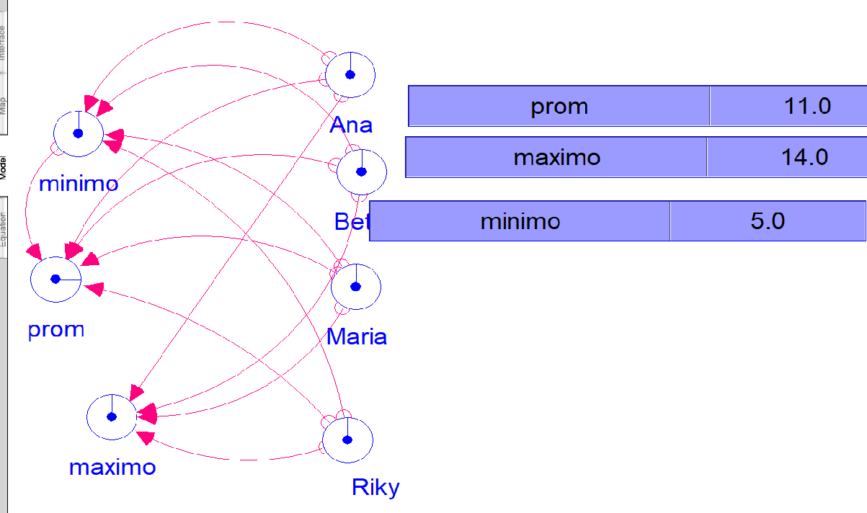
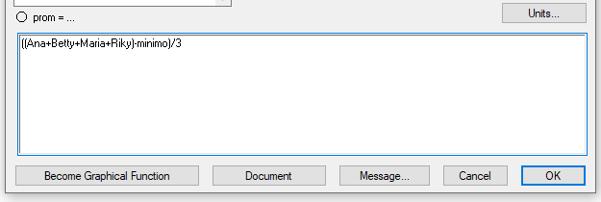
Paso 4
Calcular mayor nota, PROMEDIO, eliminado la menmor noTa

Slide 9
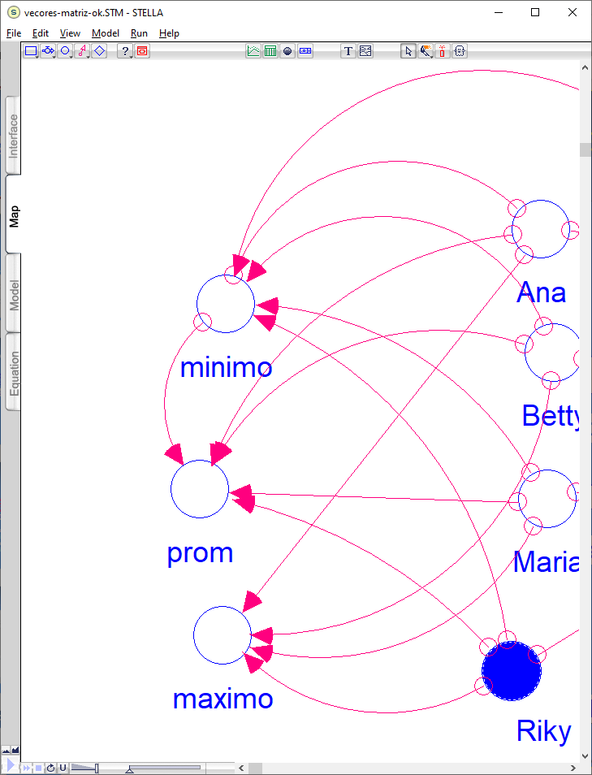
II.- Uso de vectores
Defina un converosr de nombre Evaluaciones

Slide 10
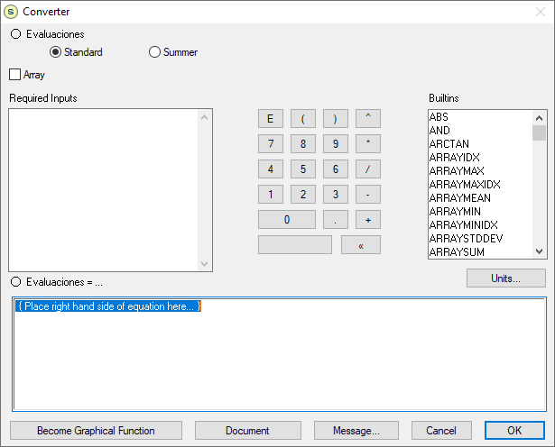
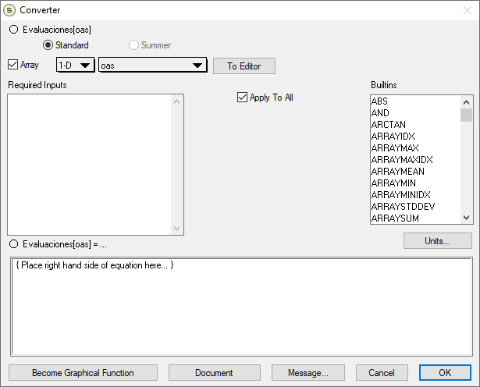
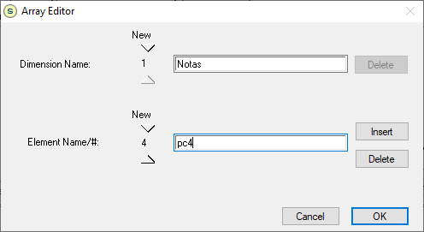
Cnvertir a vector
1.- doble click
2.- Seleccione opción Array
Y se mostrar la siguiente interface
ingrese opción To editor para definir nombre lógico del vector y sus índices indices

Slide 11
3.- Nombre lógico: Notas y índice : pcc1. pc2,pc3,pc4
presione botón Ok luego ok y finalmente tecla ESC, vera Ud. su vector
4.- Ahora Establezca relaciones entre variables simples con vector

Slide 12
en el vector y por las relaciones establecidas, adefina para cada índice sus notas, tal como se indica a continuación

Slide 13
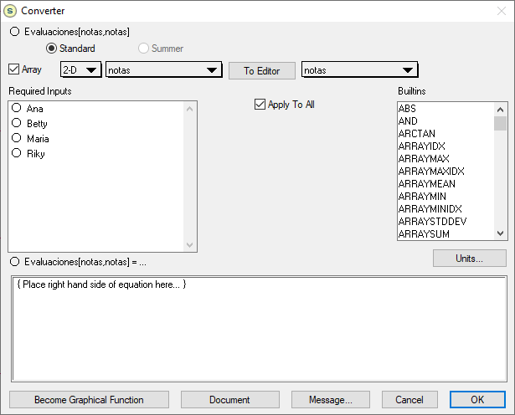
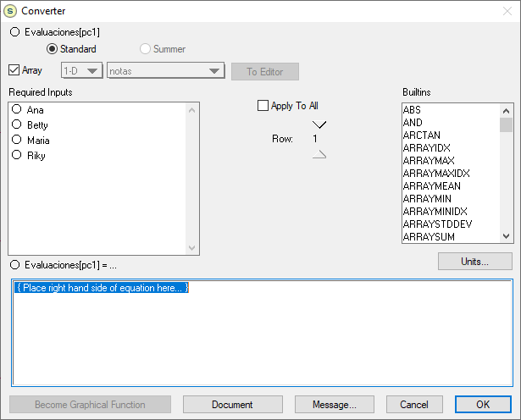
5.- Ahora Establezca relaciones entre variables simples con vector,
en la presente interface , desactive opcion To All
y obtiene la interface donde se define valor de las pcs

Slide 14
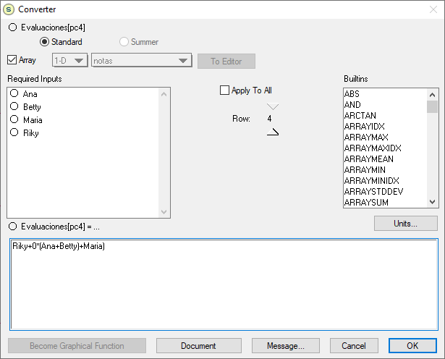
6.- Sintaxis de asignación de valores a cada índice del vector,. Para estos proceso tener en cuanta la definición de n variables simples apunta siempre a la dirección de un objeto y por tal motivo debe usar el artificio mostrado en la ecuación

Slide 15
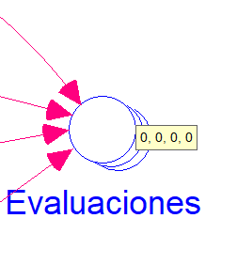

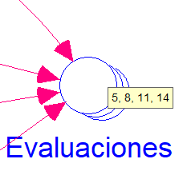
7.- Sintaxis de asignación de valores a cada índice del vector
Vecror creado, pero no están las notas. Ud dene hacdder run y llamara el vector
con practicas

Slide 16
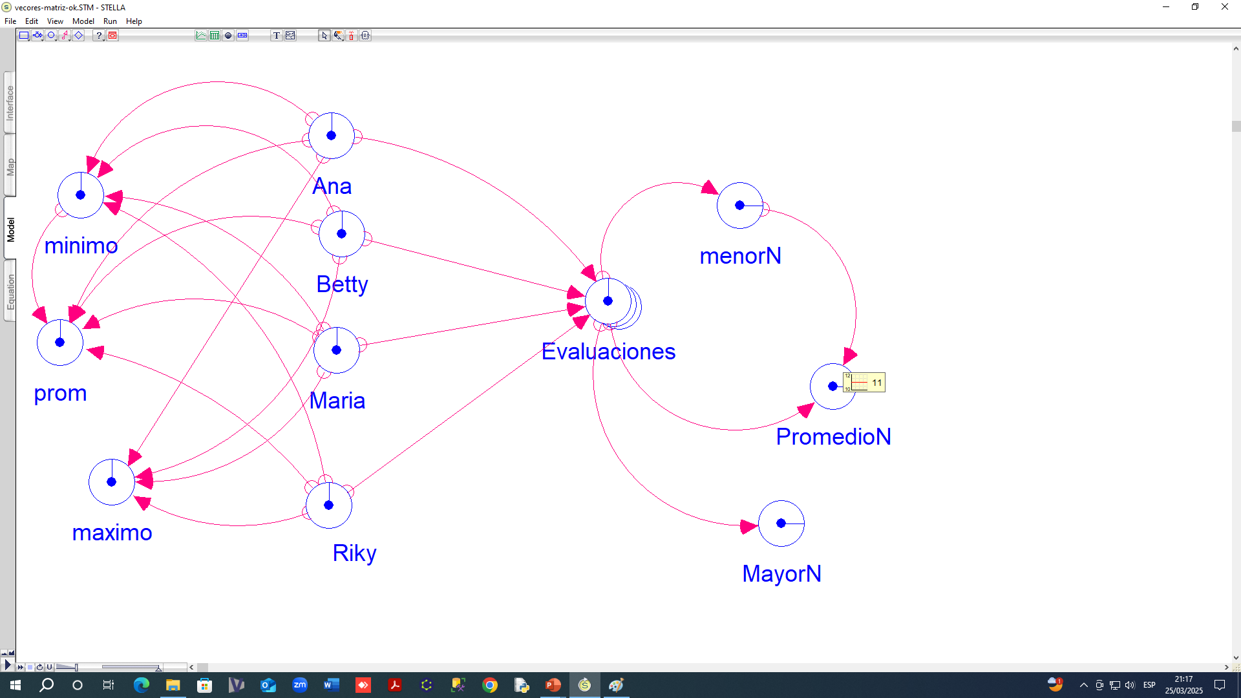
8.- Calcular el promedio , eliminado la menor nota, mostrar estado A, D
Sintaxis de asignación de valores a cada índice del vector. Defina 3 conversores

Slide 17
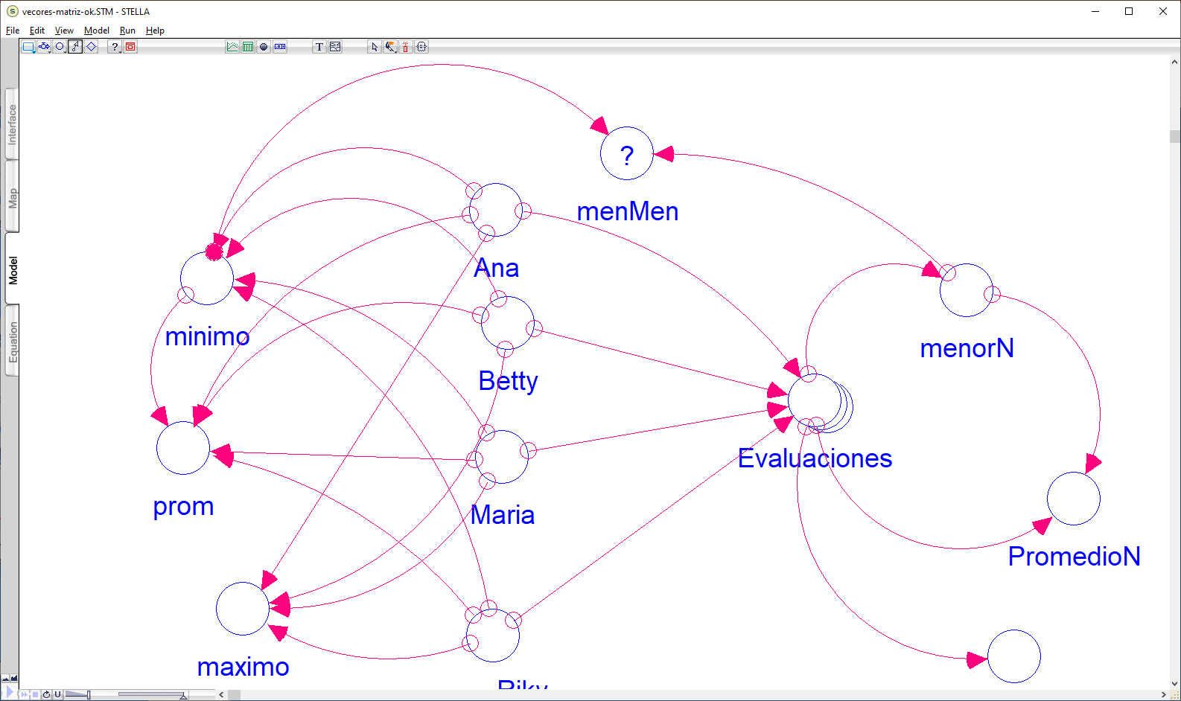
Modelo final. Debe crear vector para almacenar 2 menires notas

Slide 18
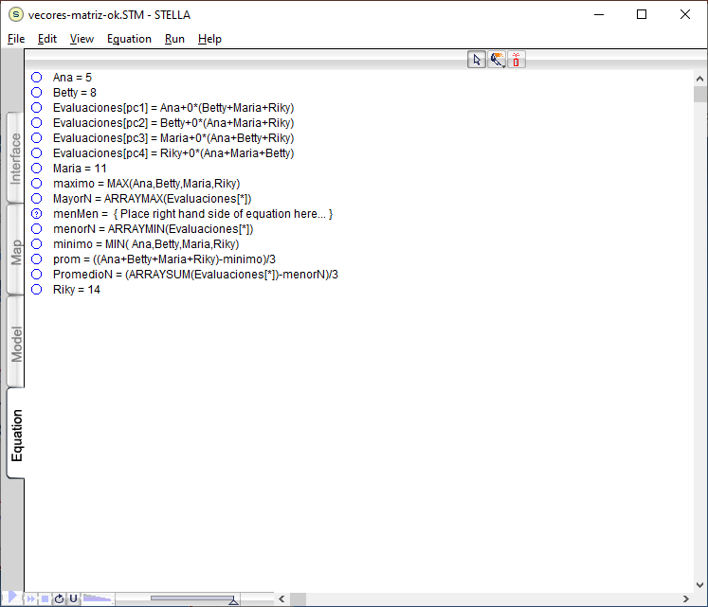
Modelo Analíticos

Slide 19
Matriz

Slide 20
Considere los siguientes datos
1.- diseñar una matriz[][] para almacenar los vehículos, seconsidera una tasa de evnta del 10% . Se pide: diseñar un modelo dinámico que permita:
2.- mostrar promedio de ventas por ciudad
3.- mostrar promedio de ventas por marca
vehiculos/ciudades | Lima | Ica | Tacna | Tumbes | prom
vw | 120 | 111 | 32 | 37
volvo | 110 | 22 | 134 | 118
toyota | 78 | 141 | 115 | 109
datsun | 59 | 81 | 106 | 123

Slide 21
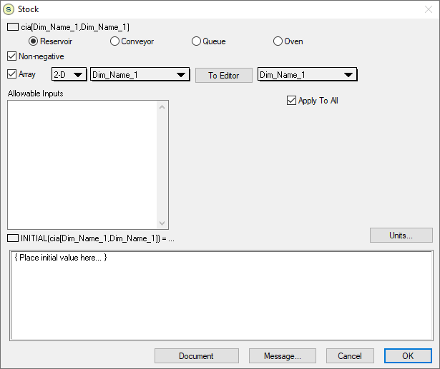
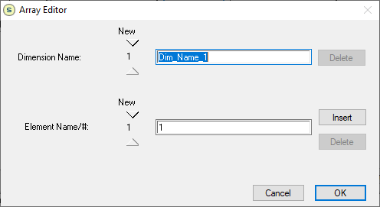

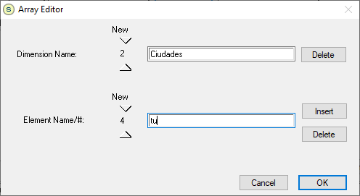
1.- defina un a variable de nivel
2.- convertir en matriz
Seleccione opción :2D y obtendrá la interface
Clock en To Editor
3.- defina la matriz con filas lo y columna
lógicas
Filas=Tipos, en sus indies dar iniciales de tipo
de vehiculo
Columnas= ciudades, dar iniciales de tipos de
Ciudades
Luego ok, ok y esc

Slide 22
4.- Obtendrá la sintaxis grafica de Matriz[][]
5.- Crear la variable de flujo ventas (automáticamente se transforma en sintaxis matriz), tambien crear la variable auxiliar tv y asignar 10% de ventas a todo tipo de ceiculo, <asi como asignar valores en cada selda de la matrix

Slide 23
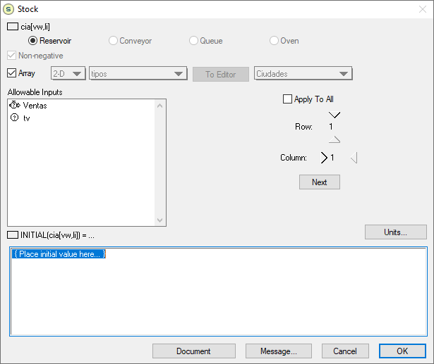
5.- obtendrá la interface , donde deb seleccionr filas/columnas y desactivas Apply T0 All Obtendrá sintaxis grafica de Matriz[][]. Luego dar valores a cada índice de la matriz

Slide 24
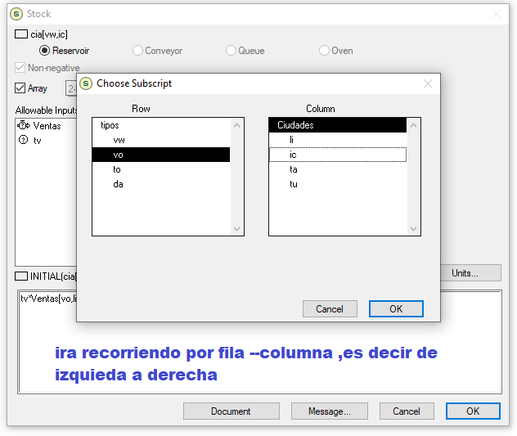
Para cada índice debe definir valor de una celda y los demás anular
tv*cia[vw,li]+0*( cia[vw,ic]+cia[vw,ta]+cia[vw,tu] ). continuar

